Slide 1
JPA 소개
ㆍJPA 실습 준비
ㆍ엔티티
ㆍ연관관계
ㆍJPA 개념 및 장점

Slide 2
■ JPA 실습 준비
● STS (https://spring.io/tools)
- File ➔ New ➔ Other ➔ Gradle ➔ Gradle Project
- Project name : SampleJPA
- build.gradle (dependencies)
● H2 DB (http://h2database.com)
- h2/bin/h2w.bat 실행
- Driver Class : org.h2.Driver
- JDBC URL : jdbc:h2:tcp://localhost/~/jpa
- User : sa, Password : 생략
compile group: 'org.hibernate', name: 'hibernate-entitymanager', version: '5.4.12.Final'
compile group: 'com.h2database', name: 'h2', version: '1.4.200'

Slide 3
■ 프로젝트 설정 파일
● [프로젝트경로]/build.gradle
plugins {
id 'java-library'
}
repositories {
jcenter()
}
dependencies {
api 'org.apache.commons:commons-math3:3.6.1'
implementation 'com.google.guava:guava:28.0-jre'
testImplementation 'junit:junit:4.12'
compile group: 'org.hibernate', name: 'hibernate-entitymanager', version: '5.4.12.Final'
compile group: 'com.h2database', name: 'h2', version: '1.4.200'
}
데이터베이스 및 JPA 라이브러리 의존성 추가

Slide 4
■ JPA 설정 파일
● src/resources/persistence.xml
<?xml version="1.0" encoding="UTF-8"?>
<persistence xmlns="http://xmlns.jcp.org/xml/ns/persistence" version="2.2">
<persistence-unit name="hello">
<properties>
<property name="javax.persistence.jdbc.driver" value="org.h2.Driver" />
<property name="javax.persistence.jdbc.url" value="jdbc:h2:tcp://localhost/~/jpa" />
<property name="javax.persistence.jdbc.user" value="sa" />
<property name="javax.persistence.jdbc.password" value="" />
<property name="hibernate.dialect" value="org.hibernate.dialect.H2Dialect" />
<property name="hibernate.show_sql" value="true" />
<property name="hibernate.format_sql" value="true" />
<property name="hibernate.use_sql_comments" value="true" />
<property name="hibernate.hbm2ddl.auto" value="create" />
</properties>
</persistence-unit>
</persistence>
데이터베이스 방언 설정
데이터베이스 스키마 자동 생성 설정

Slide 5
■ Student 테이블 생성 및 데이터 입력
● 엔티티 – SampleJPA.entity.Student
@Entity
public class Student {
@Id
@GeneratedValue(strategy = GenerationType.AUTO)
private Long id;
private String name;
private int grade;
...
}

Slide 6
■ Student 테이블 생성 및 데이터 입력
● 실행 클래스 – SampleJPA.Main
EntityManagerFactory emf =
Persistence.createEntityManagerFactory("hello");
EntityManager em = emf.createEntityManager();
EntityTransaction tx = em.getTransaction();
tx.begin();
Student student = new Student();
student.setName("A");
student.setGrade(1);
tx.commit();
em.close();
emf.close();

Slide 7
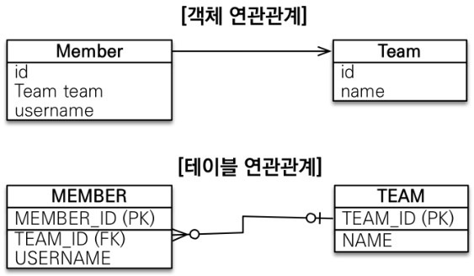
■ 연관관계
● 객체는 참조(주소)를 사용
ex) member.getTeam()
● 테이블은 값을 사용
ex) JOIN ON member.team_id = team.team_id

Slide 8
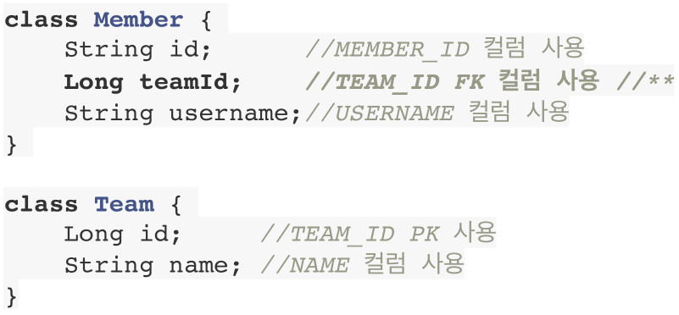
■ 객체를 테이블에 맞추어 모델링

Slide 9
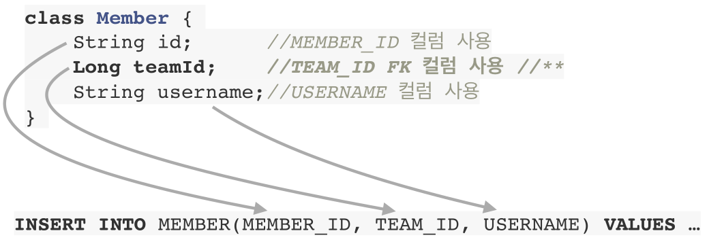
■ 객체를 테이블에 맞추어 모델링

Slide 10
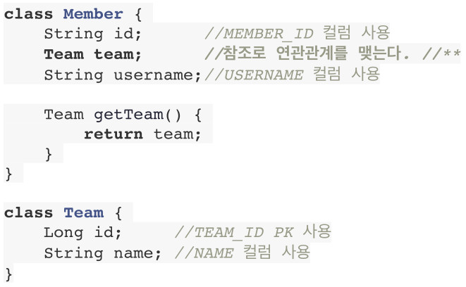
■ 객체답게 모델링

Slide 11
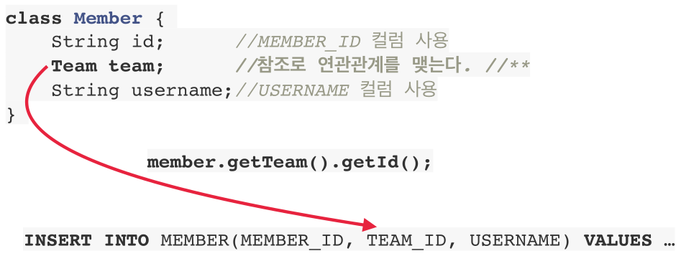
■ 객체답게 모델링

Slide 12
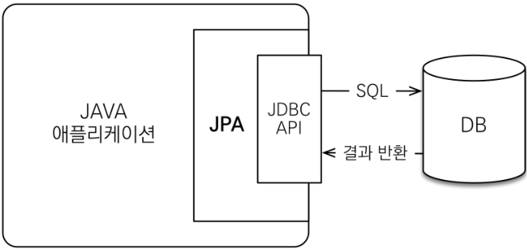
■ JPA
● Java Persistence API
● 자바 진영의 ORM 기술 표준
■ ORM
● Object-Relational Mapping (객체 관계 매핑)
● 객체 / 관계형 데이터베이스 각각 따로 설계
● ORM 기술이 중간에서 자동 변환

Slide 13
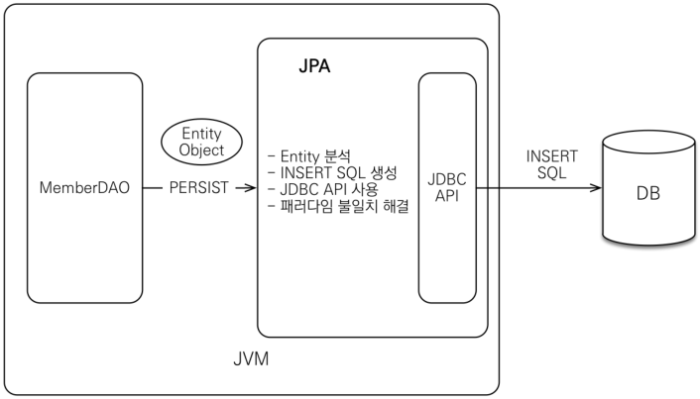
■ JPA 동작 흐름 - 저장

Slide 14
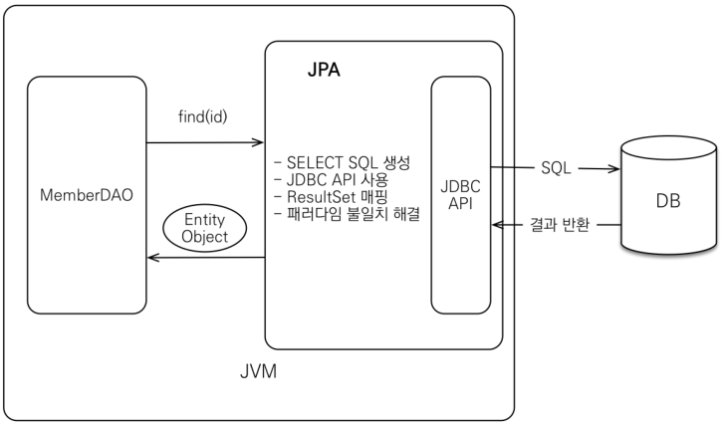
■ JPA 동작 흐름 - 조회

Slide 15
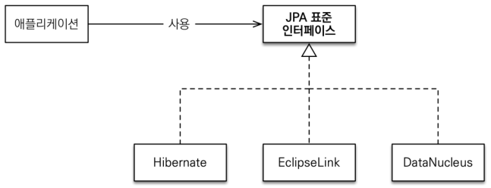
■ JPA 표준 명세
● 인터페이스의 모음
● 표준 명세를 구현한 3가지 구현체

Slide 16
■ JPA를 사용해야 하는 이유
● SQL 중심 개발에서 객체 중심 개발로
● 생산성
● 유지보수
● 패러다임 불일치 해결
● 성능
● 데이터 접근 추상화와 벤더 독립성

Slide 17
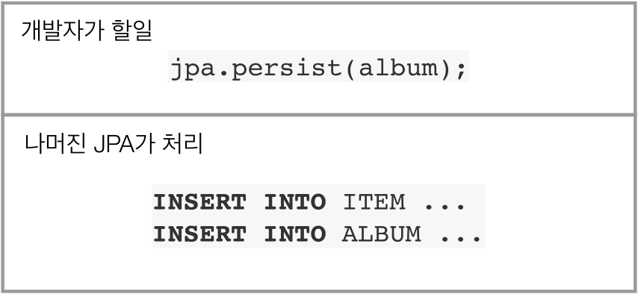
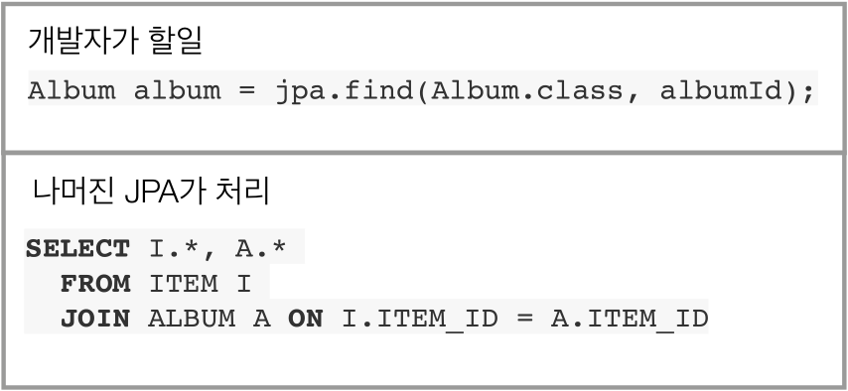
■ 생산성
● 저장 : persist(entity)
● 조회 : find(id)
● 수정 : entity.setMethod()
● 삭제 : remove(entity)

Slide 18
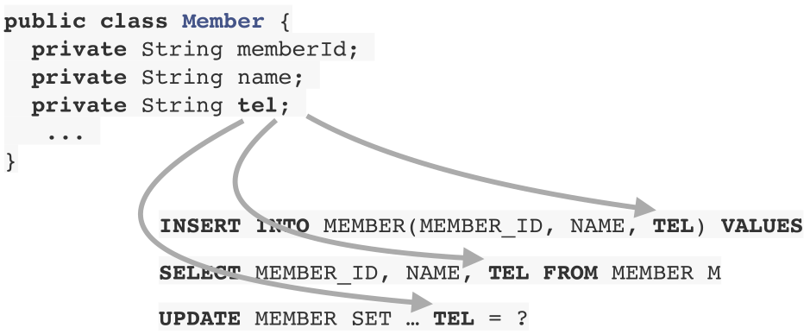
■ 유지보수
● 엔티티의 필드 변경 시 모든 SQL 자동 수정

Slide 19
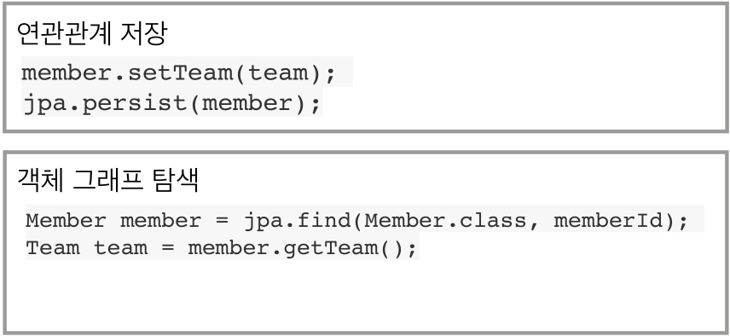
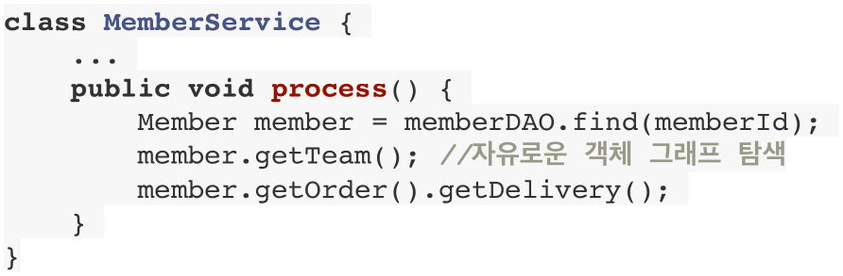
■ 패러다임 불일치 해결
● 연관관계 저장 및 객체 그래프 탐색

Slide 20
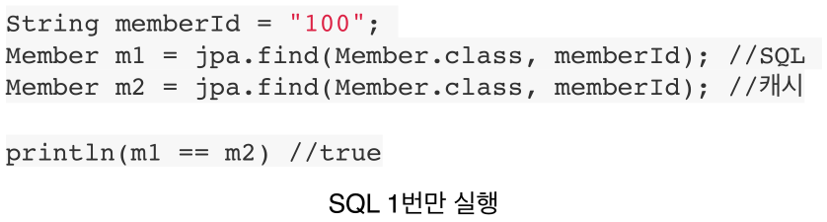
■ 성능 최적화 기능
● 1차 캐시와 동일성 보장
- 같은 트랜잭션 안에서는 같은 엔티티를 반환

Slide 21
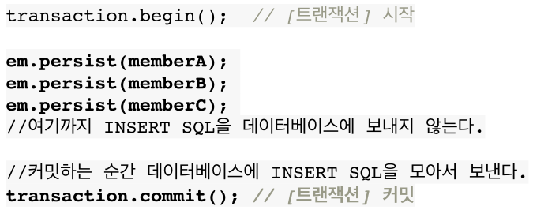
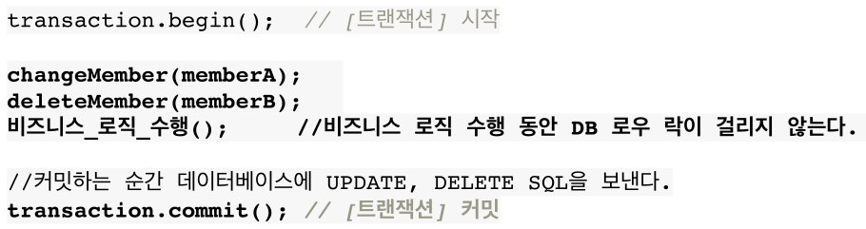
■ 성능 최적화 기능
● 트랜잭션을 지원하는 쓰기 지연

Slide 22
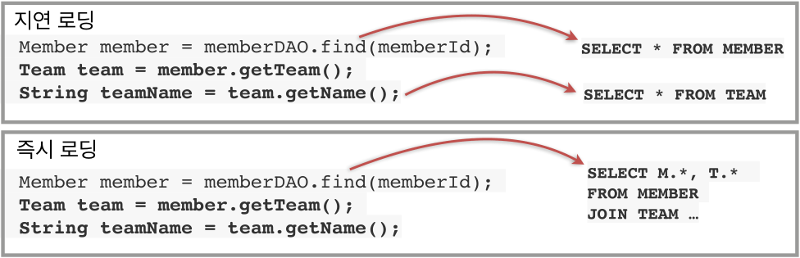
■ 성능 최적화 기능
● 지연 로딩 (Lazy Loading) ( ⬄ 즉시 로딩 (Eager Loading) )

Slide 23
JPA 기초와 매핑
ㆍJPA 필수 설정
ㆍ매핑 애노테이션

Slide 24
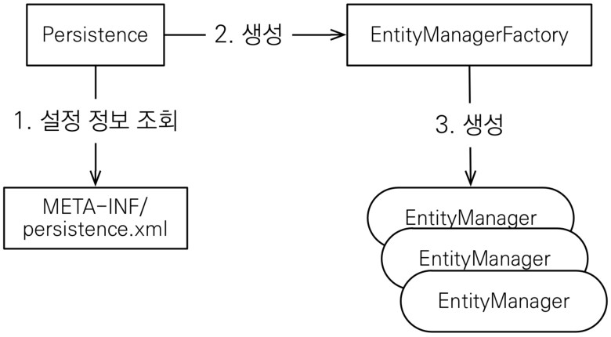
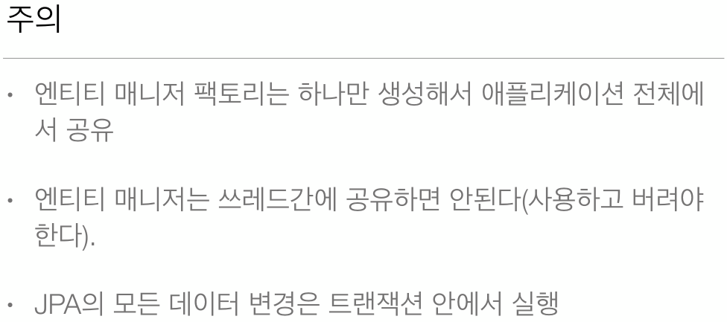
■ JPA 기술을 활용한 개발
● 엔티티 매니저 팩토리 설정
● 엔티티 매니저 설정
● 트랜잭션 설정
● 비즈니스 로직(CRUD)
● 트랜잭션 종료
● 엔티티 매니저 종료
● 엔티티 매니저 팩토리 종료

Slide 25
■ JPA 필수 설정
● src/resources/persistence.xml
<?xml version="1.0" encoding="UTF-8"?>
<persistence xmlns="http://xmlns.jcp.org/xml/ns/persistence" version="2.2">
<persistence-unit name="hello">
<properties>
<property name="javax.persistence.jdbc.driver" value="org.h2.Driver" />
<property name="javax.persistence.jdbc.url" value="jdbc:h2:tcp://localhost/~/jpa" />
<property name="javax.persistence.jdbc.user" value="sa" />
<property name="javax.persistence.jdbc.password" value="" />
<property name="hibernate.dialect" value="org.hibernate.dialect.H2DBDialect" />
<property name="hibernate.show_sql" value="true" />
<property name="hibernate.format_sql" value="true" />
<property name="hibernate.use_sql_comments" value="true" />
<property name="hibernate.hbm2ddl.auto" value="create" />
</properties>
</persistence-unit>
</persistence>
데이터베이스 방언 설정
데이터베이스 스키마 자동 생성 설정

Slide 26
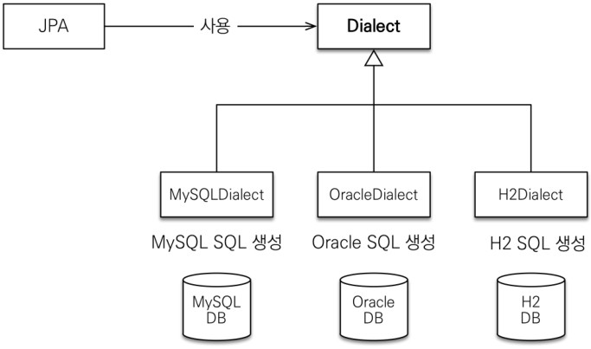
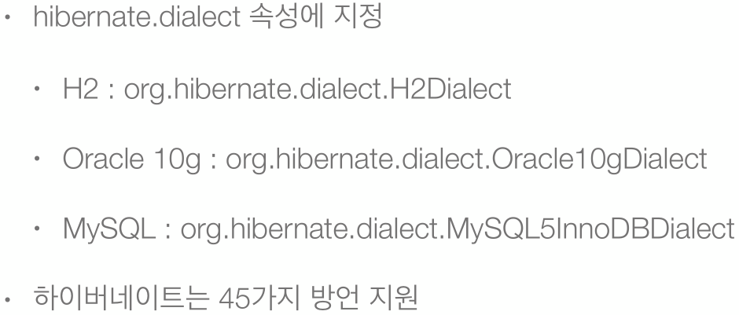
■ 데이터베이스 방언
● JPA는 특정 데이터베이스에 종속적이지 않은 기술
● 각각의 데이터베이스가 제공하는 SQL 문법과 함수는 조금씩 다름
ex) MySQL ➔ VARCHAR, LIMIT
Oracle ➔ VARCHAR2, ROWNUM
● 데이터베이스의 종류에 따라서 문법에 맞는 SQL 실행

Slide 27
■ 데이터베이스 스키마 자동 생성
● create : 기존 테이블을 삭제 후 생성 (DROP + CREATE)
● create-drop : create 기능 + DROP (DROP + CREATE + DROP)
● update : 변경된 내용만 Alter 적용
● validate : 엔티티와 테이블이 정상 매핑되었는지만 확인
● none : 자동 생성 기능 사용하지 않음
※ 주의사항
- 운영 서버에는 create, create-drop, update 사용 금지
- 개발 단계 ➔ create / update
- 테스트 서버 ➔ update / validate
- 스테이징 / 운영 서버 ➔ validate 또는 none

Slide 28
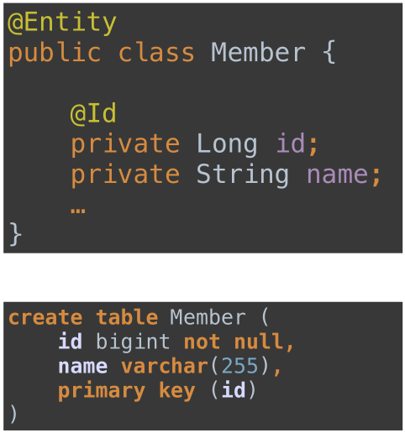
■ Mapping Annotation
● @Entity
- JPA가 관리할 객체
- @Id 를 사용하여 데이터베이스 PK와 매핑할 필드를 반드시 지정
- 기본 생성자 필수
- final 클래스, enum, interface, 내부 클래스 사용 불가
- 저장할 필드에 final 사용 불가
● @Id
- 직접 생성 방식 (@Id)
- 자동 생성 방식 (@Id + @GenaratedValue)
ㆍIDENTITY : 데이터베이스에 위임
ㆍSEQUENCE : 오라클 등 시퀀스 사용
ㆍTABLE : 키 관리 테이블을 생성하여 사용
ㆍAUTO : 위 전략 중 자동 선택

Slide 29
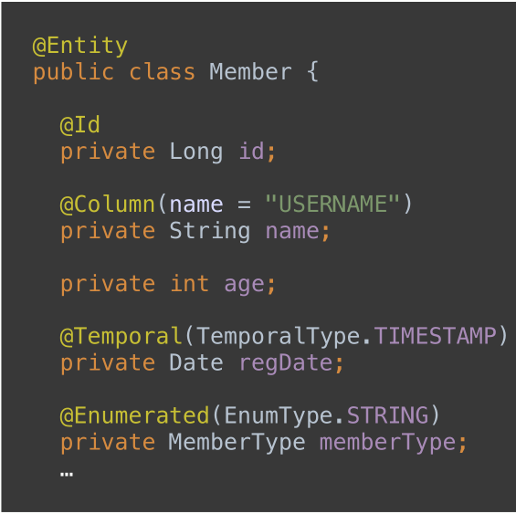
■ Mapping Annotation
● @Column
- 컬럼과 관련된 속성 지정
- name, nullable, length 속성을 주로 사용
- 생략 시 기본 자료형은 not null, 참조 자료형은 nullable로 지정되며
변수명과 동일한 컬럼을 생성 (CamelCase 적용 시 UnderScore로 변경)
● @Enumerated
- 열거형 데이터 지정
- EnumType.ORDINAL : 순서 (0, 1, 2, ...)
- EnumType.STRING : 이름 (SUN, MON, ...)
● @Temporal
- 날짜 데이터 지정
- TemporalType.DATE
- TemporalType.TIME
- TemporalType.TIMESTAMP

Slide 30
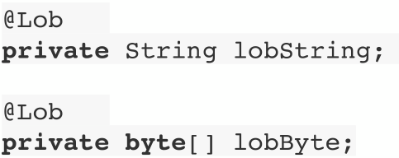
■ Mapping Annotation
● @Lob
- 대용량 데이터 지정
- CLOB : 문자 (String, char[], java.sql.CLOB)
- BLOB : 바이너리 (byte[], java.sql.BLOB)
● @Transient
- 데이터베이스에 저장과 조회를 하지 않는 필드 지정
- 데이터 임시 보관용 (비밀번호 확인, 체크박스 동의 데이터 등)

Slide 31
연관관계 매핑 기초
ㆍ핵심 키워드 및 연관관계 애노테이션
ㆍ단방향 매핑
ㆍ양방향 매핑

Slide 32
■ 연관관계 매핑 기초
● 핵심 키워드
- 방향 (Direction) : 단방향, 양방향
- 다중성 (Multiplicity) : 다대일(N:1), 일대다(1:N), 일대일(1:1), 다대다(N:M)
- 연관관계의 주인 (Owner) : 양방향 연관관계 일 때 주인을 지정
● @JoinColumn
- 외래키를 매핑 할 때 사용
- 생략 시 "필드명_참조컬럼명" 으로 자동 생성
● @ManyToOne
- 다대일 관계에서 사용
name : 매핑할 외래키의 명칭
referencedColumnName : 외래키가 참조하는 대상 테이블의 컬럼명
fetch : 즉시 로딩 (FetchType.EAGER), 지연 로딩 (FetchType.LAZY)
cascade : 영속성 전이 기능

Slide 33
■ 연관관계 매핑 기초
● @OneToMany
- 일대다 관계에서 사용
● @OneToOne
- 일대일 관계에서 사용
● @ManyToMany
- 다대다 관계에서 사용
fetch : 즉시 로딩 (FetchType.EAGER), 지연 로딩 (FetchType.LAZY)
cascade : 영속성 전이 기능
mappedBy : 주인 지정 (주인만 데이터 수정 가능)
fetch : 즉시 로딩 (FetchType.EAGER), 지연 로딩 (FetchType.LAZY)
cascade : 영속성 전이 기능
mappedBy : 주인 지정 (주인만 데이터 수정 가능)
fetch : 즉시 로딩 (FetchType.EAGER), 지연 로딩 (FetchType.LAZY)
cascade : 영속성 전이 기능
mappedBy : 주인 지정 (주인만 데이터 수정 가능)

Slide 34
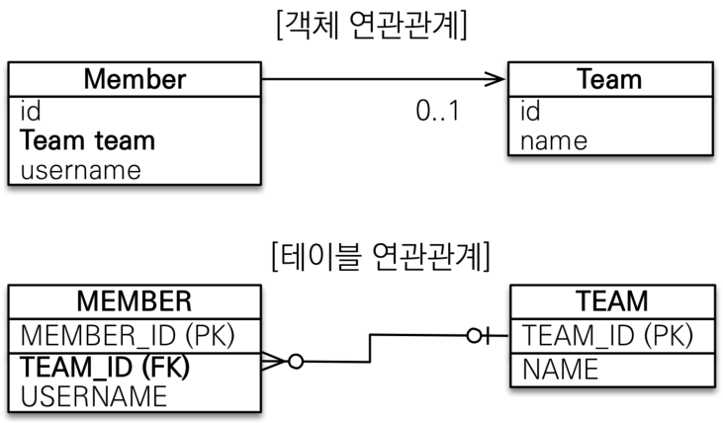
■ 단방향 매핑
● 다대일 (@ManyToOne)

Slide 35
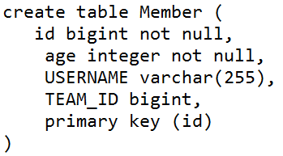
■ 단방향 매핑
● 다대일 (@ManyToOne) - Member Entity
@Entity
public class Member {
@Id @GeneratedValue
private Long id;
@Column(name = "USERNAME")
private String name;
private int age;
@ManyToOne
@JoinColumn(name = "TEAM_ID")
private Team team;
...

Slide 36
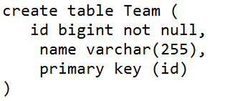
■ 단방향 매핑
● 다대일 (@ManyToOne) - Team Entity
@Entity
public class Team {
@Id @GeneratedValue
private Long id;
private String name;
...

Slide 37
■ 단방향 매핑
● 다대일 (@ManyToOne) - Main
public class Main {
public static void main(String[] args) {
EntityManagerFactory emf = Persistence.createEntityManagerFactory("hello");
EntityManager em = emf.createEntityManager();
EntityTransaction tx = em.getTransaction();
tx.begin();
try {
// 코드 작성
tx.commit();
} catch(Exception e) {
tx.rollback();
} finally {
em.close();
}
emf.close();
}
}

Slide 38
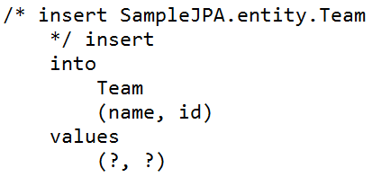
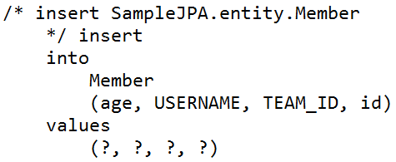
■ 단방향 매핑
● 다대일 (@ManyToOne) - 연관관계 저장
Team team = new Team();
team.setName("TeamA");
em.persist(team); // 팀 저장
Member member = new Member();
Member.setName("member1");
Member.setTeam(team); // 단방향 연관관계 설정
em.persist(member);

Slide 39
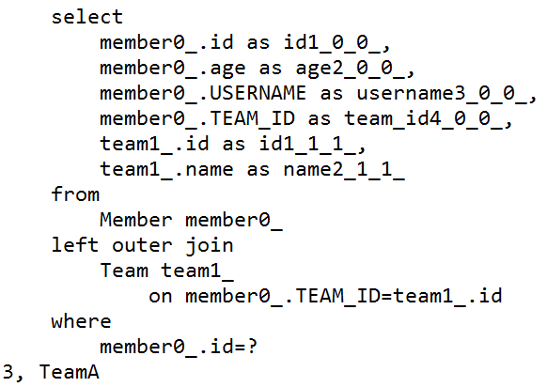
■ 단방향 매핑
● 다대일 (@ManyToOne) - 연관관계 조회
Member findMember = em.find(Member.class, member.getId());
// 참조를 사용해서 연관관계 조회
Team findTeam = findMember.getTeam();
System.out.printf("%s, %s \n", findTeam.getId(), findTeam.getName());

Slide 40
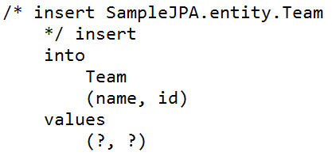
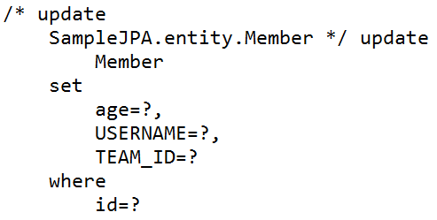
■ 단방향 매핑
● 다대일 (@ManyToOne) - 연관관계 수정
// 새로운 팀 생성 및 저장
Team teamB = new Team();
teamB.setName("TeamB");
em.persist(teamB);
// 회원의 팀을 새로운 팀으로 변경
findMember.setTeam(teamB);

Slide 41
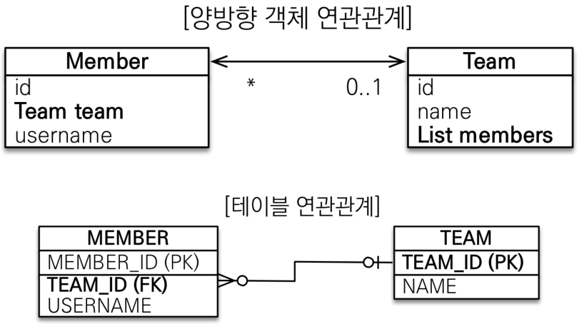
■ 양방향 매핑
● 다대일 (@ManyToOne) ⬄ 일대다(@OneToMany)

Slide 42
■ 양방향 매핑
● 다대일 (@ManyToOne) - Member Entity (단방향과 동일)
@Entity
public class Member {
@Id @GeneratedValue
private Long id;
@Column(name = "USERNAME")
private String name;
private int age;
@ManyToOne
@JoinColumn(name = "TEAM_ID")
private Team team;
...

Slide 43
■ 양방향 매핑
● 일대다 (@OneToMany) - Team Entity (컬렉션 추가)
@Entity
public class Team {
@Id @GeneratedValue
private Long id;
private String name;
@OneToMany(mappedBy = "team")
List<Member> members;
...

Slide 44
■ 양방향 매핑
● 반대 방향으로 객체 그래프 탐색 (Team ➔ Member)
※ 영속성 컨텍스트의 상태에 따라 조회 결과가 0 으로 나오는 경우도 있음
Team findTeam = em.find(Team.class, teamB.getId());
// 반대 방향 조회
int memberSize = findTeam.getMembers().size();
System.out.printf("member size => %s \n", memberSize);

Slide 45
■ 양방향 매핑 주의사항
● 두 연관관계 중 하나를 연관관계의 주인으로 지정
- 주인만이 외래키를 관리 할 수 있음 (반대쪽은 조회만 가능)
- mappedBy 속성을 사용하여 주인 지정
● 다대일 또는 일대다 관계에서는 항상 다 쪽이 외래키를 가짐
- @ManyToOne은 항상 주인이 되므로 mappedBy를 가질 수 없음
● 주인이 아닌 반대쪽에만 값을 입력하면 데이터가 저장되지 않음
- 반대방향 객체에도 연관관계를 설정해야 함
Team team = new Team();
team.setName("TeamA");
Member member1 = new Member();
member1.setName("member1");
member1.setTeam(team);
team.getMembers().add(member1);
Member member2 = new Member();
member2.setName("member2");
member2.setTeam(team);
team.getMembers().add(member2);
public class Member {
...
private Team team;
public void setTeam(Team team) {
this.team = team;
if(!team.getMembers().contains(this)) {
team.getMembers().add(this);
}
}
...

Slide 46
다양한 연관관계 매핑
ㆍ다대일 (단방향 / 양방향) - @ManyToOne
ㆍ일대다 (단방향 / 양방향) - @OneToMany
ㆍ일대일 (단방향 / 양방향) - @OneToOne
ㆍ다대다 (단방향 / 양방향) - @ManyToMany

Slide 47
■ 다양한 연관관계 매핑
● 다대일 (@ManyToOne) - 단방향, 양방향
● 일대다 (@OneToMany) - 단방향, 양방향
● 일대일 (@OneToOne) – 단방향(주인/대상), 양방향
● 다대일 (@ManyToMany) – 단방향, 양방향

Slide 48
■ 다대일 (@ManyToOne)
● 다대일 관계의 반대 반향은 항상 일대다 관계
● 일대다 관계의 반대 방향은 항상 다대일 관계
● 다대일 / 일대다 양방향 관계에서 주인은 항상 다 쪽

Slide 49
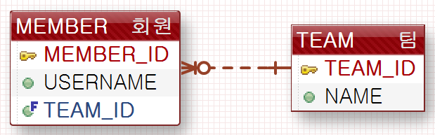
■ 다대일 (@ManyToOne)
● 다대일 단방향

Slide 50
■ 다대일 (@ManyToOne)
● 다대일 단방향 (Member ➔ Team)
@Entity
public class Member {
@Id @GeneratedValue
@Column(name = "MEMBER_ID")
private Long id;
private String username;
@ManyToOne
@JoinColumn(name = "TEAM_ID")
private Team team;
...
}

Slide 51
■ 다대일 (@ManyToOne)
● 다대일 단방향 (Member ➔ Team)
@Entity
public class Team {
@Id @GeneratedValue
@Column(name = "TEAM_ID")
private Long id;
private String name;
...
}

Slide 52
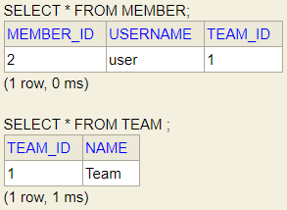
■ 다대일 (@ManyToOne)
● 다대일 단방향 (Member ➔ Team)
public class MainUni {
public static void main(String[] args) {
...
Team team = new Team();
team.setName("Team");
em.persist(team);
Member member = new Member();
member.setTeam(team);
member.setUsername("user");
em.persist(member);
...

Slide 53
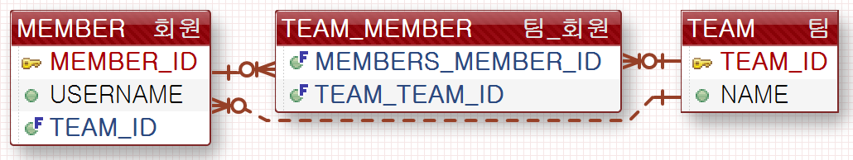
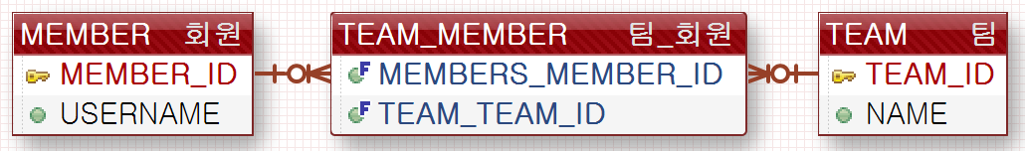
■ 다대일 (@ManyToOne)
● 다대일 양방향 (mappedBy 속성 미사용)
- Member 엔티티 내에서 Team 필드 사용
- Member 엔티티 내에서 Team 필드 미사용
● 다대일 양방향 (mappedBy 속성 사용)

Slide 54
■ 다대일 (@ManyToOne) - Team 필드 사용
● 다대일 양방향 (Member ⬄ Team)
@Entity
public class Member {
@Id @GeneratedValue
@Column(name = "MEMBER_ID")
private Long id;
private String username;
@ManyToOne
@JoinColumn(name = "TEAM_ID")
private Team team;
...
}

Slide 55

■ 다대일 (@ManyToOne) - Team 필드 사용
● 다대일 양방향 (Member ⬄ Team)
@Entity
public class Team {
@Id @GeneratedValue
@Column(name = "TEAM_ID")
private Long id;
private String name;
// mappedBy 사용 안함
@OneToMany
private List<Member> members = new ArrayList<>();
...
}

Slide 56
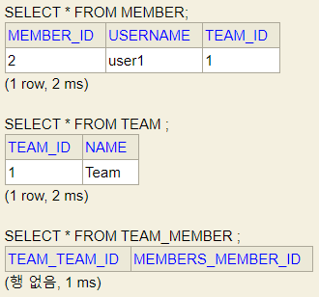
■ 다대일 (@ManyToOne) - Team 필드 사용
● 다대일 양방향 (Member ⬄ Team) : Member 에만 Team 연관관계 설정
public class MainBi {
public static void main(String[] args) {
...
Team team = new Team();
team.setName("Team");
em.persist(team);
Member member = new Member();
member.setTeam(team);
member.setUsername("user");
em.persist(member);
...

Slide 57
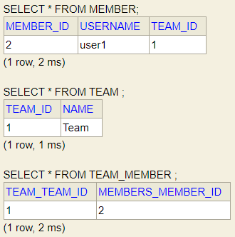
■ 다대일 (@ManyToOne) - Team 필드 사용
● 다대일 양방향 (Member ⬄ Team) : Member와 Team 모두 연관관계 설정
public class MainBi {
public static void main(String[] args) {
...
Team team = new Team();
team.setName("Team");
em.persist(team);
Member member = new Member();
member.setTeam(team);
member.setUsername("user");
em.persist(member);
team.getMembers().add(member);
...

Slide 58
■ 다대일 (@ManyToOne) - Team 필드 미사용
● 다대일 양방향 (Member ⬄ Team)
@Entity
public class Member {
@Id @GeneratedValue
@Column(name = "MEMBER_ID")
private Long id;
private String username;
...
}

Slide 59
■ 다대일 (@ManyToOne) - Team 필드 미사용
● 다대일 양방향 (Member ⬄ Team)
@Entity
public class Team {
@Id @GeneratedValue
@Column(name = "TEAM_ID")
private Long id;
private String name;
// mappedBy 사용 안함
@OneToMany
private List<Member> members = new ArrayList<>();
...
}

Slide 60
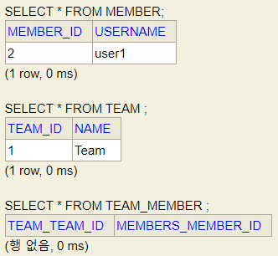
■ 다대일 (@ManyToOne) - Team 필드 미사용
● 다대일 양방향 (Member ⬄ Team) : 연관관계 설정 안함
public class MainBi {
public static void main(String[] args) {
...
Team team = new Team();
team.setName("Team");
em.persist(team);
Member member = new Member();
// member.setTeam(team);
member.setUsername("user");
em.persist(member);
...

Slide 61
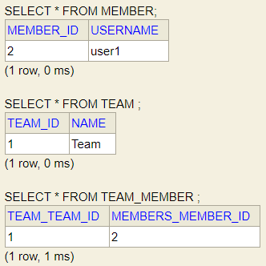
■ 다대일 (@ManyToOne) - Team 필드 미사용
● 다대일 양방향 (Member ⬄ Team) : Team에 연관관계 설정
public class MainBi {
public static void main(String[] args) {
...
Team team = new Team();
team.setName("Team");
em.persist(team);
Member member = new Member();
// member.setTeam(team);
member.setUsername("user");
em.persist(member);
team.getMembers().add(member);
...

Slide 62
■ 다대일 (@ManyToOne) - mappedBy 속성 사용
● 다대일 양방향 (Member ⬄ Team)
@Entity
public class Member {
@Id @GeneratedValue
@Column(name = “MEMBER_ID”)
private Long id;
private String username;
@ManyToOne
@JoinColumn(name = "TEAM_ID")
private Team team;
...
}

Slide 63
■ 다대일 (@ManyToOne) - mappedBy 속성 사용
● 다대일 양방향 (Member ⬄ Team)
@Entity
public class Team {
@Id @GeneratedValue
@Column(name = "TEAM_ID")
private Long id;
private String name;
// 주인 객체의 해당 필드명 지정
@OneToMany(mappedBy = "team")
private List<Member> members = new ArrayList<>();
...
}

Slide 64
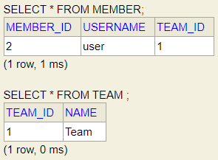
■ 다대일 (@ManyToOne) - mappedBy 속성 사용
● 다대일 양방향 (Member ⬄ Team) : Member(주인)에 연관관계 설정
public class MainBi {
public static void main(String[] args) {
...
Team team = new Team();
team.setName("Team");
em.persist(team);
Member member = new Member();
member.setTeam(team);
member.setUsername("user");
em.persist(member);
...

Slide 65
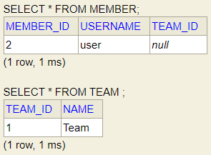
■ 다대일 (@ManyToOne) - mappedBy 속성 사용
● 다대일 양방향 (Member ⬄ Team) : Team에 연관관계 설정
public class MainBi {
public static void main(String[] args) {
...
Team team = new Team();
team.setName("Team");
em.persist(team);
Member member = new Member();
// member.setTeam(team);
member.setUsername("user");
em.persist(member);
team.getMembers().add(member);
...

Slide 66
■ 일대다 (@OneToMany)
● 엔티티를 하나 이상 참조하므로 Collection, List, Set, Map 타입을 사용
● 양방향 매핑 시 주인이 될 수 없음
● mappedBy 속성을 사용하여 반대쪽 필드를 주인으로 지정

Slide 67
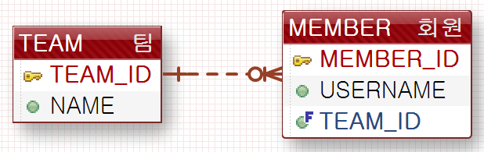
■ 일대다 (@OneToMany)
● 일대다 단방향

Slide 68
■ 일대다 (@OneToMany)
● 일대다 단방향 (Team ➔ Member)
@Entity
public class Team {
@Id @GeneratedValue
@Column(name = "TEAM_ID")
private Long id;
private String name;
@OneToMany
@JoinColumn(name = "TEAM_ID")
private List<Member> members = new ArrayList<>();
...
}
@JoinColumn 미사용 시 자동으로 매핑 테이블 생성

Slide 69
■ 일대다 (@OneToMany)
● 일대다 단방향 (Team ➔ Member)
@Entity
public class Member {
@Id @GeneratedValue
@Column(name = "MEMBER_ID")
private Long id;
private String username;
...
}
※ Member에는 Team과 관련된 필드를 작성하지 않음

Slide 70
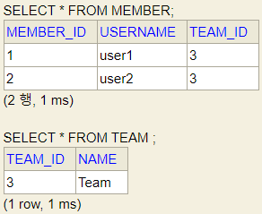
■ 일대다 (@OneToMany)
● 일대다 단방향 (Team ➔ Member)
public class MainUni {
public static void main(String[] args) {
...
Member member1 = new Member();
member1.setUsername("user1");
em.persist(member1);
Member member2 = new Member();
member2.setUsername("user2");
em.persist(member2);
Team team = new Team();
team.setName("Team");
team.getMembers().add(member1);
team.getMembers().add(member2);
em.persist(team);
...

Slide 71
■ 일대다 (@OneToMany)
● 일대다 단방향의 단점
- 객체가 관리하는 외래키가 다른 테이블에 있음
➔ 저장과 연관관계 처리를 위한 UPDATE SQL을 추가 실행
● 일대다 단방향 매핑보다는 다대일 양방향 매핑 권장
- 성능의 문제와 관리의 부담감

Slide 72
■ 일대다 (@OneToMany)
● 일대다 양방향
- 일대다 양방향 매핑은 존재하지 않음
➔ 반대편에 다대일 단방향 매핑을 읽기 전용으로 추가해서
양방향처럼 보이게 가능
- 일대다 단방향 매핑의 단점을 그대로 가짐

Slide 73
■ 일대다 (@OneToMany)
● 일대다 양방향 (Team ⬄ Member)
@Entity
public class Team {
@Id @GeneratedValue
@Column(name = "TEAM_ID")
private Long id;
private String name;
@OneToMany
@JoinColumn(name = "TEAM_ID")
private List<Member> members = new ArrayList<>();
...
}

Slide 74
■ 일대다 (@OneToMany)
● 일대다 양방향 (Team ⬄ Member)
@Entity
public class Member {
@Id @GeneratedValue
@Column(name = "MEMBER_ID")
private Long id;
private String username;
@ManyToOne
@JoinColumn(name = "TEAM_ID", insertable = false,
updatable = false)
private Team team;
...
}
Insertable, updatable 속성으로 읽기 전용 지정

Slide 75
■ 일대다 (@OneToMany)
● 일대다 양방향 (Team ⬄ Member)
public class MainBi {
public static void main(String[] args) {
...
Member member1 = new Member();
member1.setUsername("user1");
em.persist(member1);
Member member2 = new Member();
member2.setUsername("user2");
em.persist(member2);
Team team = new Team();
team.setName("Team");
team.getMembers().add(member1);
team.getMembers().add(member2);
em.persist(team);
...

Slide 76
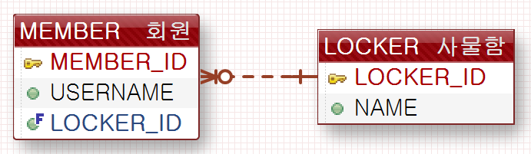
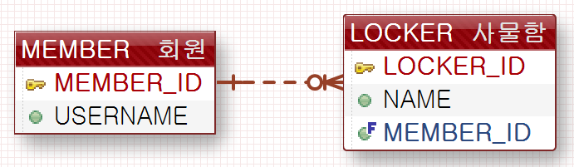
■ 일대일 (@OneToOne)
● 일대일 관계의 반대 방향도 일대일 관계
● 일대일 관계에서는 주 테이블 / 대상 테이블 어느 곳이든 외래키 가능
- 주 테이블 외래키 (객체 중심, 대상 테이블과의 연관관계 분석 용이)
- 대상 테이블 외래키 (데이터베이스 중심, 일대다 변경 쉬움)

Slide 77
■ 일대일 (@OneToOne)
● 일대일 단방향 (Member ➔ Locker) : 주 테이블 외래키
@Entity
public class Member {
@Id @GeneratedValue
@Column(name = "MEMBER_ID")
private Long id;
private String username;
@OneToOne
@JoinColumn(name = "LOCKER_ID")
private Locker locker;
...
}

Slide 78
■ 일대일 (@OneToOne)
● 일대일 단방향 (Member ➔ Locker) : 주 테이블 외래키
@Entity
public class Locker {
@Id @GeneratedValue
@Column(name = "LOCKER_ID")
private Long id;
private String name;
...
}

Slide 79
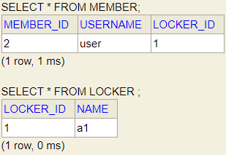
■ 일대일 (@OneToOne)
● 일대일 단방향 (Member ➔ Locker) : 주 테이블 외래키
public class MainUni {
public static void main(String[] args) {
...
Locker locker = new Locker();
locker.setName("a1");
em.persist(locker);
Member member = new Member();
member.setUsername("user");
member.setLocker(locker);
em.persist(member);
...
}

Slide 80
■ 일대일 (@OneToOne)
● 일대일 양방향 (Member ⬄ Locker) : 대상 테이블 외래키
@Entity
public class Member {
@Id @GeneratedValue
@Column(name = "MEMBER_ID")
private Long id;
private String username;
@OneToOne(mappedBy = "member")
private Locker locker;
...
}

Slide 81
■ 일대일 (@OneToOne)
● 일대일 양방향 (Member ⬄ Locker) : 대상 테이블 외래키
@Entity
public class Locker {
@Id @GeneratedValue
@Column(name = "LOCKER_ID")
private Long id;
private String name;
@OneToOne
@JoinColumn(name = "MEMBER_ID")
private Member member;
...
}

Slide 82
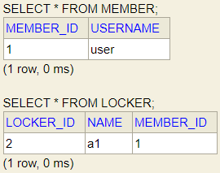
■ 일대일 (@OneToOne)
● 일대일 양방향 (Member ⬄ Locker) : 대상 테이블 외래키
public class MainBi {
public static void main(String[] args) {
...
Member member = new Member();
member.setUsername("user");
em.persist(member);
Locker locker = new Locker();
locker.setName("a1");
locker.setMember(member);
em.persist(locker);
...
}

Slide 83
■ 다대다 (@ManyToMany)
● 테이블 2개로 관계를 표현 할 수 없으므로 보통 일대다 / 다대일 관계로
풀어내는 연결 테이블을 사용
● 양방으로 관계를 맺는 경우 역방향도 @ManyToMany 사용
● 1번과 2번의 테이블명을 합친 이름으로 새로운 테이블을 자동으로 생성
ex) Member(1번), Product(2번) → Member_Product
● @JoinTable의 속성
- name : 자동으로 생성되는 연결 테이블명
- joinColumns : 연결 테이블에 생성될 주 테이블의 ID 명
- inverseJoinColumns : 연결 테이블에 생성될 대상 테이블의 ID명

Slide 84

■ 다대다 (@ManyToMany)
● 다대다 단방향

Slide 85

■ 다대다 (@ManyToMany)
● 다대다 단방향 (Member ➔ Product)
@Entity
public class Member {
@Id @GeneratedValue
@Column(name = "MEMBER_ID")
private Long id;
private String username;
@ManyToMany
@JoinTable(name = "MBR_PRD",
joinColumns = @JoinColumn(name = "M_ID"),
inverseJoinColumns = @JoinColumn(name = "P_ID"))
private List<Product> products = new ArrayList<>();
...
}

Slide 86
■ 다대다 (@ManyToMany)
● 다대다 단방향 (Member ➔ Product)
@Entity
public class Product {
@Id @GeneratedValue
@Column(name = “PRODUCT_ID")
private Long id;
private String name;
...
}

Slide 87

■ 다대다 (@ManyToMany)
● 다대다 단방향 (Member ➔ Product)
public class MainUni {
public static void main(String[] args) {
...
Product product1 = new Product();
product1.setName("p1");
em.persist(product1);
Product product2 = new Product();
product2.setName("p2");
em.persist(product2);
Member member1 = new Member();
member1.setUsername("user1");
member1.getProducts().add(product1);
member1.getProducts().add(product2);
em.persist(member1);
Member member2 = new Member();
member2.setUsername("user2");
member2.getProducts().add(product1);
member2.getProducts().add(product2);
em.persist(member2);
...
}

Slide 88
■ 다대다 (@ManyToMany)
● 다대다 양방향

Slide 89
■ 다대다 (@ManyToMany)
● 다대다 양방향 (Member ⬄ Product)
@Entity
public class Member {
@Id @GeneratedValue
@Column(name = "MEMBER_ID")
private Long id;
private String username;
@ManyToMany
@JoinTable(name = "MBR_PRD",
joinColumns = @JoinColumn(name = "M_ID"),
inverseJoinColumns = @JoinColumn(name = "P_ID"))
private List<Product> products = new ArrayList<>();
...
}

Slide 90
■ 다대다 (@ManyToMany)
● 다대다 양방향 (Member ⬄ Product)
@Entity
public class Product {
@Id @GeneratedValue
@Column(name = “PRODUCT_ID")
private Long id;
private String name;
@ManyToMany(mappedBy = "products")
private List<Member> members;
...
}

Slide 91
■ 다대다 (@ManyToMany)
● 다대다 양방향 (Member ⬄ Product)
public class MainUni {
public static void main(String[] args) {
...
em.flush();
em.clear();
// 역방향 조회
product2 = em.find(Product.class, product2.getId());
for(Member m : product2.getMembers()) {
System.out.println(m.getUsername());
}
...
}

Slide 92

■ 다대다 (@ManyToMany)
● 다대다 매핑의 한계
- 연결 테이블을 자동으로 처리해주므로 모델이 단순해지고 편리하지만
실무에서 사용하기에는 한계가 있음
ex) 주문 수량, 주문 일자 등 추가 데이터 필요
➔ 연결 테이블을 직접 작성하여
일대다 – 연결테이블 – 다대일 형태로 생성

Slide 93
■ 다대다 (@ManyToMany)
● 연결 테이블
- 연결 테이블용 모델(엔티티)을 직접 작성
- 식별자 종류
ㆍ식별 관계 : 주/대상 테이블의 기본키를 기본키 + 외래키 형태로 사용
ㆍ비식별 관계 : 주/대상 테이블의 기본키를 외래키 형태로 사용
※ 연결 테이블의 경우 식별 관계 사용 시 복합키 형태가 되어야 하므로
처리해야 할 일이 많아지고 불편함 (비식별 관계 권장)

Slide 94

■ 다대다 (@ManyToMany)
● 연결 테이블 식별 관계 (복합키)

Slide 95
■ 다대다 (@ManyToMany)
● 연결 테이블 식별 관계 (복합키 사용)
public class OrderId implements Serializable {
private Long member; // Order.member와 연결
private Long product; // Order.product와 연결
/* Generate hashCode() & equals() */
}

Slide 96
■ 다대다 (@ManyToMany)
● 연결 테이블 식별 관계 (복합키 사용)
@Entity(name = "ORDER_INFO")
@IdClass(OrderId.class)
public class OrderInfo {
@Id
@ManyToOne
@JoinColumn(name = "MEMBER_ID")
private Member member; // OrderId.member와 연결
@Id
@ManyToOne
@JoinColumn(name = "PRODUCT_ID")
private Product product; // OrderId.product와 연결
private int orderAmount;
@Temporal(TemporalType.TIMESTAMP)
private Date orderDate;
/* 기본 생성자 및 인자 4개 짜리 생성자 */
}

Slide 97
■ 다대다 (@ManyToMany)
● 연결 테이블 식별 관계 (복합키 사용)
@Entity
public class Member {
@Id @GeneratedValue
@Column(name = "MEMBER_ID")
private Long id;
private String username;
@OneToMany(mappedBy = "member")
private List<OrderInfo> orders = new ArrayList<>();
...
}

Slide 98
■ 다대다 (@ManyToMany)
● 연결 테이블 식별 관계 (복합키 사용)
@Entity
public class Product {
@Id @GeneratedValue
@Column(name = “PRODUCT_ID")
private Long id;
private String name;
...
}

Slide 99
■ 다대다 (@ManyToMany)
● 연결 테이블 식별 관계 (복합키 사용)
public class MainUni {
public static void main(String[] args) {
...
Member member1 = new Member();
member1.setUsername("user1");
em.persist(member1);
Member member2 = new Member();
member2.setUsername("user2");
em.persist(member2);
Product product1 = new Product();
product1.setName("p1");
em.persist(product1);
Product product2 = new Product();
product2.setName("p2");
em.persist(product2);

Slide 100

■ 다대다 (@ManyToMany)
● 연결 테이블 식별 관계 (복합키 사용)
OrderInfo order1 = new OrderInfo(member1, product1, 10, new Date());
em.persist(order1);
OrderInfo order2 = new OrderInfo(member1, product2, 20, new Date());
em.persist(order2);
OrderInfo order3 = new OrderInfo(member2, product1, 30, new Date());
em.persist(order3);
OrderInfo order4 = new OrderInfo(member2, product2, 40, new Date());
em.persist(order4);
...
}

Slide 101

■ 다대다 (@ManyToMany)
● 연결 테이블 비식별 관계

Slide 102
■ 다대다 (@ManyToMany)
● 연결 테이블 비식별 관계 (단일키 사용)
@Entity(name = "ORDER_INFO")
public class OrderInfo {
@Id @GeneratedValue
@Column(name = "ORDER_ID")
private Long id;
@ManyToOne
@JoinColumn(name = "MEMBER_ID")
private Member member;
@ManyToOne
@JoinColumn(name = "PRODUCT_ID")
private Product product;
private int orderAmount;
@Temporal(TemporalType.TIMESTAMP)
private Date orderDate;
/* 기본 생성자 및 인자 4개 짜리 생성자 */
}

Slide 103
■ 다대다 (@ManyToMany)
● 연결 테이블 비식별 관계 (단일키 사용)
@Entity
public class Member {
@Id @GeneratedValue
@Column(name = "MEMBER_ID")
private Long id;
private String username;
@OneToMany(mappedBy = "member")
private List<OrderInfo> orders = new ArrayList<>();
...
}

Slide 104
■ 다대다 (@ManyToMany)
● 연결 테이블 비식별 관계 (단일키 사용)
@Entity
public class Product {
@Id @GeneratedValue
@Column(name = “PRODUCT_ID")
private Long id;
private String name;
...
}

Slide 105
■ 다대다 (@ManyToMany)
● 연결 테이블 비식별 관계 (단일키 사용)
public class MainUni {
public static void main(String[] args) {
...
Member member1 = new Member();
member1.setUsername("user1");
em.persist(member1);
Member member2 = new Member();
member2.setUsername("user2");
em.persist(member2);
Product product1 = new Product();
product1.setName("p1");
em.persist(product1);
Product product2 = new Product();
product2.setName("p2");
em.persist(product2);

Slide 106

■ 다대다 (@ManyToMany)
● 연결 테이블 비식별 관계 (단일키 사용)
OrderInfo order1 = new OrderInfo(member1, product1, 10, new Date());
em.persist(order1);
OrderInfo order2 = new OrderInfo(member1, product2, 20, new Date());
em.persist(order2);
OrderInfo order3 = new OrderInfo(member2, product1, 30, new Date());
em.persist(order3);
OrderInfo order4 = new OrderInfo(member2, product2, 40, new Date());
em.persist(order4);
...
}

Slide 107
프록시와 연관관계 관리
ㆍ프록시
ㆍ즉시 로딩 / 지연 로딩
ㆍ영속전 전이 : CASCADE

Slide 108

■ 즉시 로딩 / 지연 로딩
● 즉시 로딩
- 엔티티를 조회할 때 연관된 엔티티도 함께 조회
- @ManyToOne(fetch = FetchType.EAGER)
● 지연 로딩
- 연관된 엔티티를 실제 사용할 때 조회
- @ManyToOne(fetch = FetchType.LAZY)

Slide 109

■ 프록시
● 실제 엔티티 객체 대신 사용되는 가짜 객체
● 엔티티 조회 시 연관된 엔티티가 필요 없는 경우 많음
ex) 회원 정보를 조회 할 때 항상 팀의 정보가 활용되지 않음
● 활용하지 않는 엔티티의 정보까지 데이터베이스에서 함께 조회하는 것은
비효율적이므로 JPA는 프록시를 사용하여 지연 로딩 기술을 지원함

Slide 110
■ 즉시 로딩 / 지연 로딩
● 즉시 로딩 (EAGER) - Member Entity
@Entity
public class Member {
@Id @GeneratedValue
private Long id;
@Column(name = "USERNAME")
private String name;
private int age;
@ManyToOne(fetch = FetchType.EAGER)
@JoinColumn(name = "TEAM_ID")
private Team team;
...

Slide 111
■ 즉시 로딩 / 지연 로딩
● 즉시 로딩 (EAGER) - Team Entity
@Entity
public class Team {
@Id @GeneratedValue
private Long id;
private String name;
...

Slide 112

■ 즉시 로딩 / 지연 로딩
● 즉시 로딩 (EAGER)
public class Main {
public static void main(String[] args) {
...
// Member 조회
Member findMember = em.find(Member.class, member.getId());
// Member의 name 출력
System.out.println(findMember.getName());
...
}
}

Slide 113
■ 즉시 로딩 / 지연 로딩
● 지연 로딩 (LAZY) - Member Entity
@Entity
public class Member {
@Id @GeneratedValue
private Long id;
@Column(name = "USERNAME")
private String name;
private int age;
@ManyToOne(fetch = FetchType.LAZY)
@JoinColumn(name = "TEAM_ID")
private Team team;
...

Slide 114

■ 즉시 로딩 / 지연 로딩
● 지연 로딩 (LAZY)
public class Main {
public static void main(String[] args) {
...
// Member 조회
Member findMember = em.find(Member.class, member.getId());
// Member의 name 출력
System.out.println(findMember.getName());
...
}
}

Slide 115

■ 영속성 전이
● 엔티티를 영속 상태로 만들 때 연관된 엔티티도 영속 상태로 만들어 주는 기능
● 부모 엔티티를 저장 할 때 자식 엔티티도 함께 저장

Slide 116
■ 영속성 전이
● 영속성 전이 적용 전 : 저장 (Parent ➔ Child)
@Entity
public class Parent {
@Id @GeneratedValue
private Long id;
@OneToMany(mappedBy = "parent")
private List<Child> children = new ArrayList<>();
...
}

Slide 117
■ 영속성 전이
● 영속성 전이 적용 전 : 저장 (Parent ➔ Child)
@Entity
public class Child {
@Id @GeneratedValue
private Long id;
@ManyToOne
private Parent parent;
...
}

Slide 118


■ 영속성 전이
● 영속성 전이 적용 전 : 저장 (Parent ➔ Child)
public class Main {
public static void main(String[] args) {
...
Parent parent = new Parent();
em.persist(parent);
Child child1 = new Child();
child1.setParent(parent);
parent.getChildren().add(child1);
em.persist(child1);
Child child2 = new Child();
child2.setParent(parent);
parent.getChildren().add(child2);
em.persist(child2);
...
}

Slide 119
■ 영속성 전이
● 영속성 전이 : 저장 (Parent ➔ Child)
@Entity
public class Parent {
@Id @GeneratedValue
private Long id;
@OneToMany(
mappedBy = "parent", cascade = CascadeType.PERSIST)
private List<Child> children = new ArrayList<>();
...
}

Slide 120
■ 영속성 전이
● 영속성 전이 : 저장 (Parent ➔ Child)
@Entity
public class Child {
@Id @GeneratedValue
private Long id;
@ManyToOne
private Parent parent;
...
}

Slide 121
■ 영속성 전이
● 영속성 전이 : 저장 (Parent ➔ Child)
public class MainCascade {
public static void main(String[] args) {
...
Child child1 = new Child();
Child child2 = new Child();
Parent parent = new Parent();
child1.setParent(parent);
child2.setParent(parent);
parent.getChildren().add(child1);
parent.getChildren().add(child2);
em.persist(parent);
...
}

Slide 122
■ 영속성 전이
● 영속성 전이 적용 전 : 삭제 (Parent ➔ Child)
@Entity
public class Parent {
@Id @GeneratedValue
private Long id;
@OneToMany(mappedBy = "parent")
private List<Child> children = new ArrayList<>();
...
}

Slide 123
■ 영속성 전이
● 영속성 전이 적용 전 : 삭제 (Parent ➔ Child)
@Entity
public class Child {
@Id @GeneratedValue
private Long id;
@ManyToOne
private Parent parent;
...
}

Slide 124


■ 영속성 전이
● 영속성 전이 적용 전 : 삭제 (Parent ➔ Child)
public class MainCascade {
public static void main(String[] args) {
...
Parent findParent = em.find(Parent.class, parent.getId());
Child findChild1 = em.find(Child.class, child1.getId());
Child findChild2 = em.find(Child.class, child2.getId());
em.remove(findChild1);
em.remove(findChild2);
em.remove(findParent);
...
}

Slide 125
■ 영속성 전이
● 영속성 전이 : 삭제 (Parent ➔ Child)
@Entity
public class Parent {
@Id @GeneratedValue
private Long id;
@OneToMany(
mappedBy = "parent", cascade = CascadeType.REMOVE)
private List<Child> children = new ArrayList<>();
...
}

Slide 126
■ 영속성 전이
● 영속성 전이 : 삭제 (Parent ➔ Child)
@Entity
public class Child {
@Id @GeneratedValue
private Long id;
@ManyToOne
private Parent parent;
...
}

Slide 127

■ 영속성 전이
● 영속성 전이 : 삭제 (Parent ➔ Child)
public class MainCascade {
public static void main(String[] args) {
...
Parent findParent = em.find(Parent.class, 1L);
em.remove(findParent);
...
}

Slide 128
■ 영속성 전이
● 영속성 전이 종류
public enum CascadeType {
ALL, // 모두 적용
PERSIST, // 저장 (비영속 -> 영속) 시 전이
MERGE, // 병합 (준영속 -> 영속) 시 전이
REMOVE, // 삭제 시 전이
REFRESH, // 엔티티 매니저의 refresh() 호출 시 전이
DETACH // 준영속 (영속 -> 준영속) 시 전이
}

Slide 129
객체지향 쿼리 언어
ㆍJPQL
ㆍQueryDSL

Slide 130
■ JPQL
● 엔티티 객체를 조회하는 객체지향 쿼리
● SQL을 추상화해서 특정 데이터베이스에 의존적이지 않음
● 대소문자 구분
● 테이블이나 클래스 이름이 아닌
엔티티 이름을 사용
● alias 필수 사용
→ SELECT m.name FROM Member m
select ➔ select
from
[where]
[group by]
[having]
[order by]
update ➔ update [where]
delete ➔ delete [where]

Slide 131
■ JPQL
● TypeQuery / Query 2가지 객체 사용
- TypeQuery (반환 타입이 명확한 경우)
- Query (반환 타입이 명확하지 않은 경우)
TypedQuery<Member> query =
em.createQuery("select m from Member m", Member.class);
List<Member> resultList = query.getResultList();
for (Member m : resultList) {
System.out.printf("%s, %s \n", m.getName(), m.getAge());
}
Query query =
em.createQuery("select m.name, m.age from Member m");
List resultList = query.getResultList();
for (Object o : resultList) {
Object[] result = (Object[]) o;
System.out.printf("%s, %s \n", result[0], result[1]);
}

Slide 132
■ JPQL
● Parameter Binding
- 이름 기준
- 위치 기준
TypedQuery<Member> query =
em.createQuery(
"select m from Member m where m.name = :username",
Member.class);
query.setParameter("username", "a");
List<Member> resultList = query.getResultList();
컬럼명이 아닌 엔티티 내의 속성명을 사용
TypedQuery<Member> query =
em.createQuery(
"select m from Member m where m.name = ?1",
Member.class);
query.setParameter("1", "a");
List<Member> resultList = query.getResultList();
컬럼명이 아닌 엔티티 내의 속성명을 사용

Slide 133
■ JPQL
● 프로젝션
- SELECT m FROM Member m
- SELECT m.team FROM Member m
- SELECT username, age FROM Member m
- SELECT new sample.dto.MemberDTO(m.username, m.age)
FROM Member m
- SELECT DISTINCT m.username FROM Member m
➔ 엔티티 프로젝션
➔ 단순 값 프로젝션
➔ new 명령어 : DTO로 바로 입력
➔ 중복 제거

Slide 134
■ JPQL
● 조인
- 내부 조인 : INNER JOIN (INNER 생략 가능)
※ 잘못 사용된 예)
➔ SELECT m FROM Member m JOIN Team t
String teamName = "a";
String query = "SELECT m FROM Member m JOIN m.team t " +
" WHERE t.name = :teamName";
List<Member> resultList = em.createQuery(query, Member.class)
.setParameter("username", "a")
.getResultList();

Slide 135
■ JPQL
● 조인
- 외부 조인 : [ LEFT / RIGHT ] OUTER JOIN (OUTER 생략 가능)
※ 잘못 사용된 예)
➔ SELECT m FROM Member m LEFT JOIN Team t
String teamName = "a";
String query = "SELECT m FROM Member m LEFT JOIN m.team t " +
" WHERE t.name = :teamName";
List<Member> resultList = em.createQuery(query, Member.class)
.setParameter("username", "a")
.getResultList();

Slide 136
■ JPQL
● 조인
- 세타 조인 : 연관관계가 없는 필드 값 연결
String teamName = "a";
String query = "SELECT m FROM Member m, Team t " +
" WHERE m.name = t.name";
List<Member> resultList = em.createQuery(query, Member.class)
.getResultList();

Slide 137

■ QueryDSL
● SQL, JPQL을 코드(메소드)로 작성 할 수 있도록 도와주는 빌더 API
● JPA Criteria에 비해 편리하고 실용적
※ SQL, JPQL의 문제점
➔ 실행 시점에 오류 발견
● 필요 라이브러리
- querydsl-jpa : QueryDSL JPA
- querydsl-apt : 쿼리 타입(Q) 생성
SELECT m FROM Memberr m WHERE m.name = 'a'

Slide 138
■ QueryDSL
● build.gradle
plugins {
...
id 'com.ewerk.gradle.plugins.querydsl' version '1.0.10'
}
...
def querydslSrcDir = 'src/main/generated'
querydsl {
library = "com.querydsl:querydsl-apt"
jpa = true
querydslSourcesDir = querydslSrcDir
}
compileQuerydsl{
options.annotationProcessorPath = configurations.querydsl
}
configurations {
querydsl.extendsFrom compileClasspath
}
sourceSets {
main {
java {
srcDirs = ['src/main/java', querydslSrcDir]
}
}
}

Slide 139


■ QueryDSL
● 프로젝트 새로 고침
- Gradle → Refresh Gradle Project
● 쿼리 타입(Q) 파일 생성
- Gradle Tasks → classes

Slide 140

■ QueryDSL
● 기본 쿼리
JPAQueryFactory query = new JPAQueryFactory(em);
QMember m = QMember.member;
List<Member> list = query.selectFrom(m).fetch();

Slide 141

■ QueryDSL
● 검색 조건 쿼리
JPAQueryFactory query = new JPAQueryFactory(em);
QMember m = QMember.member;
List<Member> list = query.selectFrom(m).where(m.age.gt(18)).fetch();

Slide 142

■ QueryDSL
● 정렬 쿼리
JPAQueryFactory query = new JPAQueryFactory(em);
QMember m = QMember.member;
List<Member> list = query.selectFrom(m).orderBy(m.name.desc()).fetch();

Slide 143

■ QueryDSL
● 조인 쿼리
JPAQueryFactory query = new JPAQueryFactory(em);
QMember m = QMember.member;
QTeam t = QTeam.team;
List<Member> list =
query.selectFrom(m).join(m.team, t).where(t.name.eq("Team A")).fetch();

Slide 144

■ QueryDSL
● 페이징 API
JPAQueryFactory query = new JPAQueryFactory(em);
QMember m = QMember.member;
List<Member> list =
query.selectFrom(m).orderBy(m.age.desc()).offset(1).limit(2).fetch();

Slide 145

■ QueryDSL
● 동적 쿼리
JPAQueryFactory query = new JPAQueryFactory(em);
QMember m = QMember.member;
String name = "a";
int age = 20;
BooleanBuilder builder = new BooleanBuilder();
if(name != null) {
builder.and(m.name.contains(name));
}
if(age != 0) {
builder.and(m.age.gt(age));
}
List<Member> list =
query.selectFrom(m).where(builder).fetch();

